Slide 1
Муниципальный проект «Методическое сопровождение ОУ в вопросах обеспечения психологической безопасности образовательной среды»
Семинар-практикум
«Профилактика суицидального поведения
детей и подростков»
,
21 декабря 2022 г.

Slide 2
Нормативные документы,
регламентирующие работу по профилактике суицидального поведения детей и подростков
,
Тимофеева Алла Ивановна
методист по детской и подростковой
психологии, начальник отдела МАУ ИМЦ
21 декабря 2022 г.

Slide 3
Федеральный уровень
Распоряжение Правительства Российской Федерации от 26.04.2021 № 1058-р об утверждении комплекса мер до 2025 года по совершенствованию системы профилактики суицида среди несовершеннолетних;
Методические рекомендации для педагогов-психологов и социальных педагогов образовательных организаций по проведению профилактической работы с несовершеннолетними, склонными к суицидальному поведению (письмо Минобрнауки РФ от 28 апреля 2018 г. № 07-2498);
Методические рекомендации для педагогов-психологов и социальных педагогов по работе с родителями обучающихся образовательных организаций по проведению профилактической работы с несовершеннолетними, склонными к суицидальному поведению (письмо Минобрнауки РФ от 28 апреля 2018 г. № 07-2498);
«Аутодеструктивное поведение в подростковом возрасте: профилактика и основы психолого-медико-педагогической помощи» (Методические рекомендации. Москва, ФГБНУ «Центр защиты прав и интересов детей», 2019);
«Особенности суицидального поведения подростков: в помощь работнику образовательной организации» (Методические рекомендации № 61, Правительство Москвы, Департамент здравоохранения города Москвы, 2020)

Slide 4
Региональный уровень
Распоряжение Администрации Томской области от 17.09.2021 №535-ра «Об утверждении Межведомственной программы по профилактике суицидального поведения у несовершеннолетних в Томской области»;
Типовая форма индивидуальной программы сопровождения несовершеннолетнего, имеющего факторы риска суицидального поведения (ИПС)

Slide 5
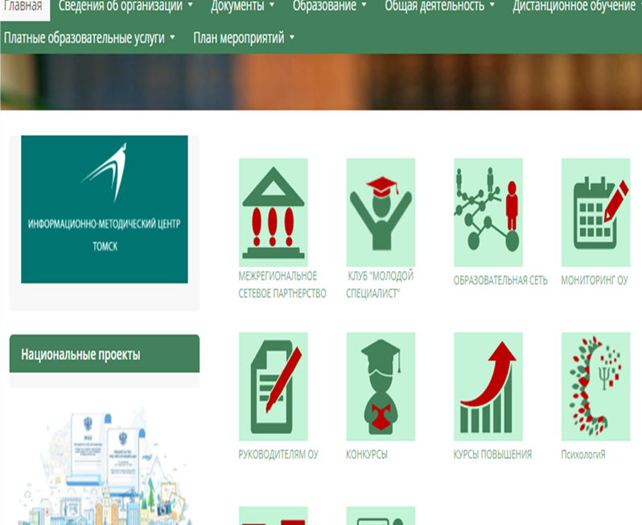
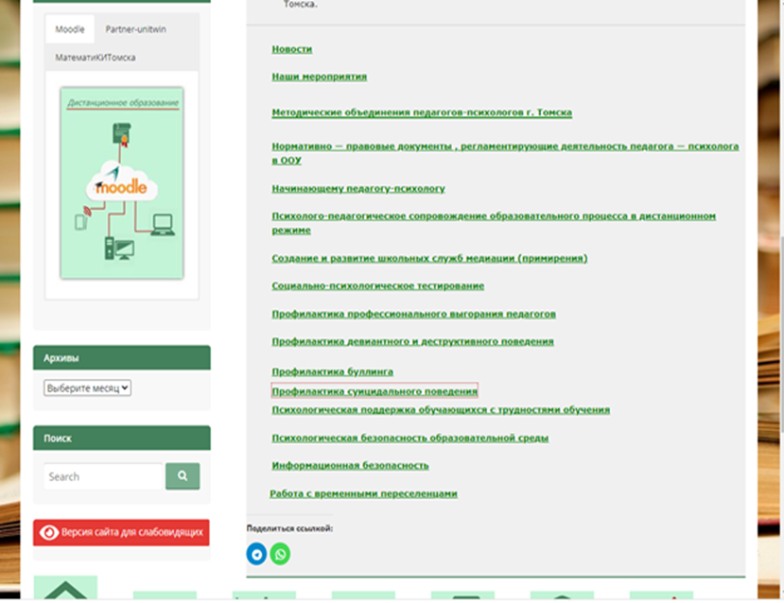
Материалы в помощь педагогам-психологам

Slide 6
Мониторинг эффективности деятельности школьных служб медиации (примирения) -6, 8 классы
Количество детей в 6, 8 классах – 2976. Приняли участие в анкетировании – 2665 (92,7%);
Отметили наличие конфликтных ситуаций в школе между учениками – 2167 (81,3%);
Отметили наличие конфликтных ситуаций в школе между учителями и детьми – 1181 (44,3%);
Отметили большое количество конфликтов между учениками – 220 (8,3%);
Отметили наличие травли одноклассниками – 172 (6,5%);
Отметили факты вымогательства и порчи вещей – 97 (3,6%);
Отметили факты оскорблений и унижений со стороны учителей - 97 (3,6%);
отметили факты физического и психологического насилия со стороны старшеклассников – 46 (1,7%);
знакомы со службой медиации – 712 (26,7%);
НЕ знают о школьной службе медиации – 862 (32,3%);
что-то слышали о школьной службе медиации – 1091 (40,9%);
не обращались в службу медиации – 2244 (84,2%);
обращались и им помогли – 266 (10%);
обращались, но им не помогли – 32 (1,2%);
хотели бы обратиться, но не знают куда – 47 (1,8%);
считают свое пребывание в школе небезопасным – 939 (35,2%).

Slide 7
Мониторинг по вопросам буллинга в школе
В анкетировании приняли участие 5645 обучающихся из 227 ООУ Томской области.
2731 (48,4%) из них не сталкивались с буллингом;
Регулярно подвергаются буллингу 540 (9,6%) обучающихся из числа опрошенных.
На вопрос «Обижают ли Вас одноклассники?» получены ответы:
Да, но не часто – 892 (15,8%);
Обижали раньше – 842 (14,9%);
Да, постоянно – 168 (3%).
Испытывают агрессию (негативное отношение) от учителей - 455 (8,1%);
Указали на агрессивное поведения учителей – 2789 (49,4%):
занижение оценок – 1399 (24,8%);
придирки – 1331 (23,6%);
негативная оценка при всем классе – 1242 (22%);
оскорбления – 919 (16,3%);
физическая агрессия – 182 (3,2%).

Slide 8
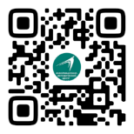
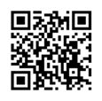
Контакты
Тимофеева Алла Ивановна
методист по детской и подростковой психологии, начальник отдела МАУ ИМЦ
ул. Киевская, 89 (каб.4)
Раб. 43-05-32
Сот. 8-913-883-73-75
alla.timofeewa2013@yandex.ru
Группы МАУ ИМЦ г. Томска в социальных сетях:

Slide 9
Итоги деятельности
проблемно-творческой группы
«Профилактика суицидального поведения детей и подростков»
Пимахова Александра Владимировна, методист МАУ ИМЦ
декабрь 2022

Slide 10
ПТГ «Психолого-педагогическое сопровождение детей и подростков, склонных к суицидальному поведению»
Различные подходы к работе с детьми «группы риска»
Банк данных из рекомендованных диагностических методик суицидальных рисков
Индивидуально-ориентированный план работы с обучающимися «группы риска»
Материалы для индивидуально-ориентированной «Программы психолого-педагогического сопровождения подростков “группы риска”»

Slide 11
Практические материалы
Для работы с обучающимися
Для работы с родителями
Для работы с педагогами

Slide 12
Рекомендации по психологической диагностике деструктивного поведения
наблюдение и экспертные оценки поведения обучающихся, воспитанников со стороны педагогов и родителей (законных представителей) на основе знания маркеров деструктивного поведения
мониторинги – постоянные скрининговые психологические исследования личностных особенностей, связанных с формированием деструктивного поведения
индивидуальную психодиагностику детей, подростков, молодежи, требующих особого психолого-педагогического внимания, позволяющую разрабатывать программы индивидуальной профилактической работы

Slide 13
Программа психологического мониторинга уровня школьной тревожности учащихся
Школьная тревожность — это специфический вид тревожности, проявляющийся во взаимодействии ребенка с различными компонентами образовательной среды и закрепляющийся в этом взаимодействии.
В ее формировании можно условно выделить как ситуационные (собственно взаимодействие с компонентами образовательной среды), так и индивидуальные (темперамент, самооценка и т, д.) предпосылки.
Школьная тревожность проявляется в поведении детей по-разному.
Универсальными признаками выступают :
нежелание ходить в школу (вплоть до систематических прогулов),
отказ от выполнения субъективно невыполнимых заданий,
излишняя старательность при выполнении заданий,
раздражительность и агрессивные проявления (вербальная и невербальная агрессия),
рассеянность,
снижение концентрации внимания на уроках,
минимизация контактов со сверстниками и/или учителями,
потеря контроля над физиологическими функциями в стрессогенных ситуациях, ухудшение соматического здоровья.

Slide 14
« (2017-2021 гг.)
По результатам диагностического исследования образуется 5 групп учащихся:
• 0 – учащиеся, результаты исследования которых находятся в пределах возрастной нормы
• 1 – учащиеся с заниженной самооценкой
• 2 – дезадаптированные учащиеся
• 3 – учащиеся с высоким уровнем тревожности
• 4 – дети «группы риска», т.е. учащиеся, чьи результаты по нескольким методикам, требуют особого внимания

Slide 15
Рекомендуемые направления профилактической работы в образовательной организации
создание в образовательной организации поддерживающе-компенсаторной среды
минимизация негативного влияния факторов социальной среды
формирование, развитие личностных характеристик, предупреждающих деструктивное поведение; коррекция личностных особенностей, выступающих персональными факторами деструктивного поведения

Slide 16
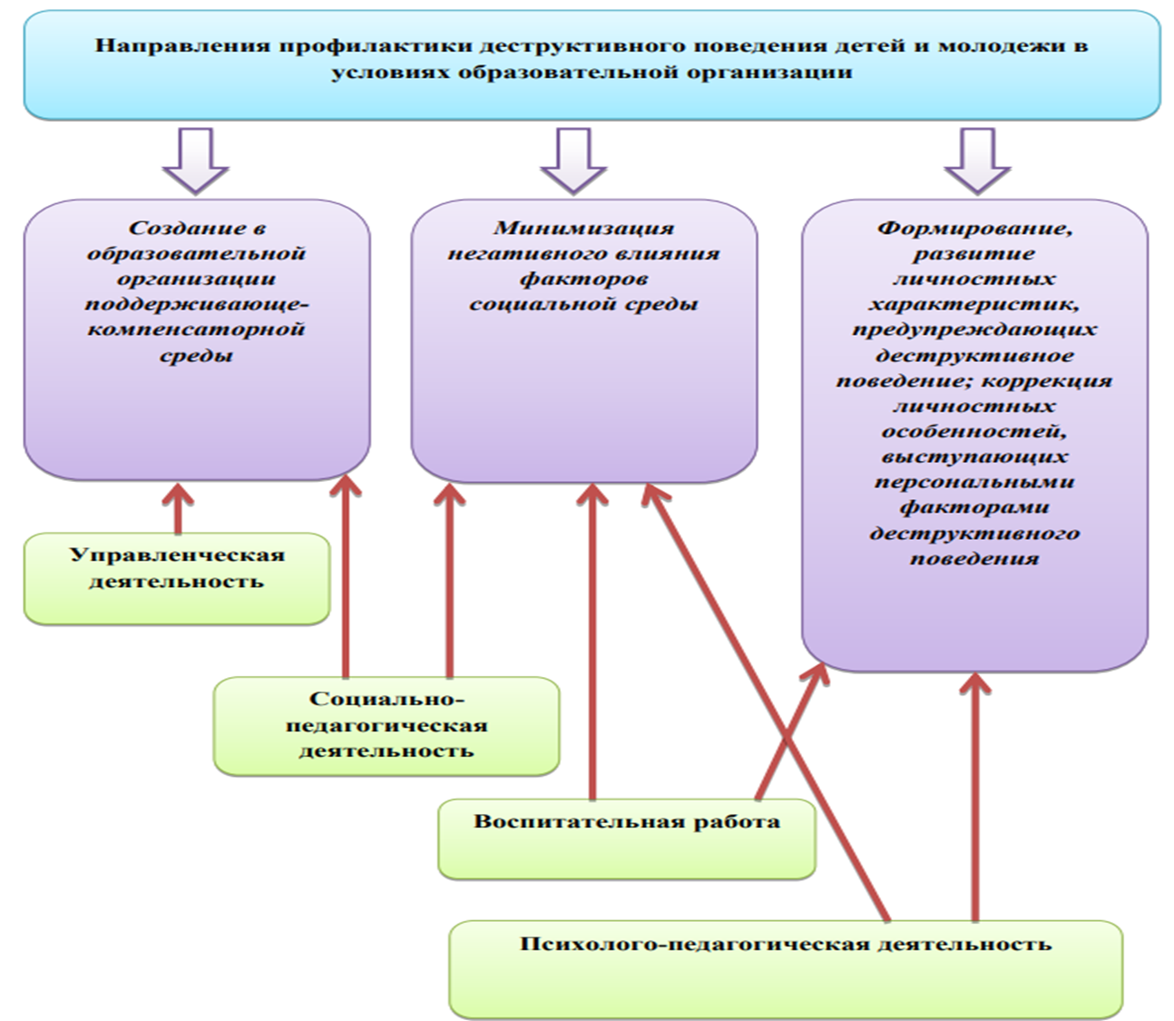

Slide 17
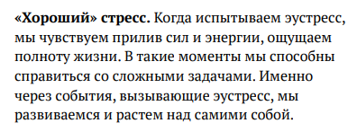
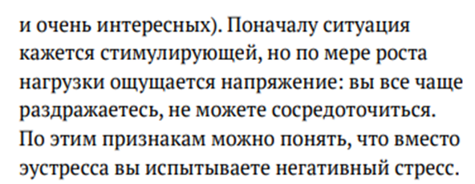
Олимпийское спокойствие: меняем реакцию на стресс

Slide 18
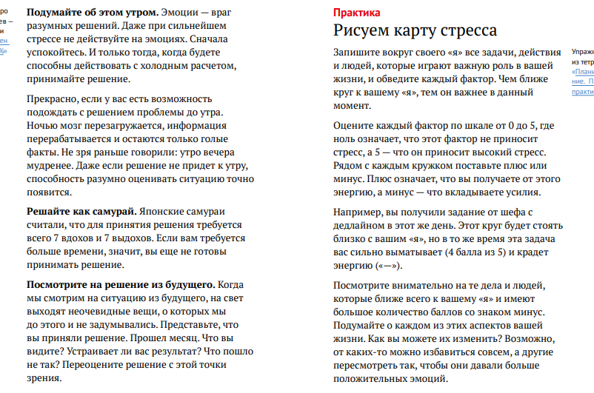

Slide 19
структурные компоненты программы психолого-педагогического сопровождения обучающихся «группы риска»
Освоение подростками активных копинг-стратегий
Обучение социально-важным навыкам ( устойчивости к негативному социальному влиянию, аффективно-ценностное обучение, формирование жизненных навыков)
Эмоционально-волевой компонент

Slide 20
Индикаторы эффективности работы с обучающимися группы риска
уровень тревожности в пределах нормы
сформированная адекватная самооценка, принятие собственной уникальности
сформированное ценностное отношение к жизни и здоровью
устойчивость к негативному социальному влиянию
владение навыками принятия решения
адаптация в школьном коллективе
умение общаться и конструктивно разрешать конфликты
реальное восприятие действительности
осознание собственных чувств, мыслей
дифференциация приемлемых и неприемлемых способов выражения гнева
владение навыками релаксации и успокоения
дополнительная занятость, увлеченность интересным делом

Slide 21
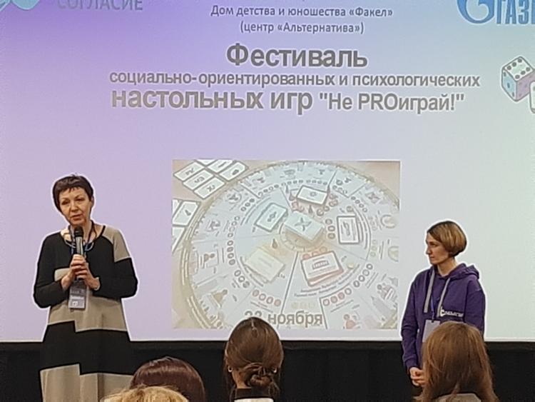
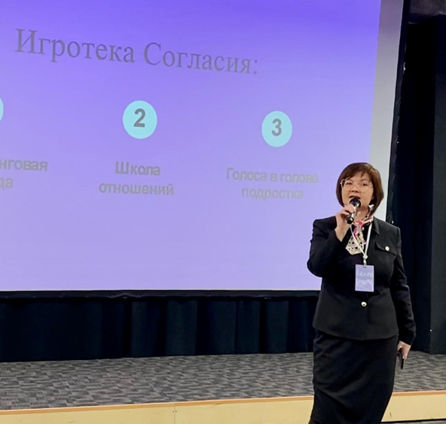
Социально-ориентированные игры универсальный инструмент продвижения значимых идей в обществе

Slide 22
Применение игровых технологий
Выявление личностных особенностей
Расширение ценностно-смысловых горизонтов
Способность к саморазвитию, самопознанию, самовыражению
Конструирование социально-культурной реальности
Ненасильственное воспитание
Социальные пробы

Slide 23
Критерии эффективности
Улучшение микроклимата
Расширение представлений о себе
Применение разных стилей поведения
Проработка негативных переживаний

Slide 24
Проклятый старый дом
Командная ролевая игра в стиле триллер, в сеттинге нашего времени и нашей реальности
Цель игры Формирование представления об особенностях эмоциональной сферы подростков с расстройствами настроения и профилактика такого вида расстройств

Slide 25
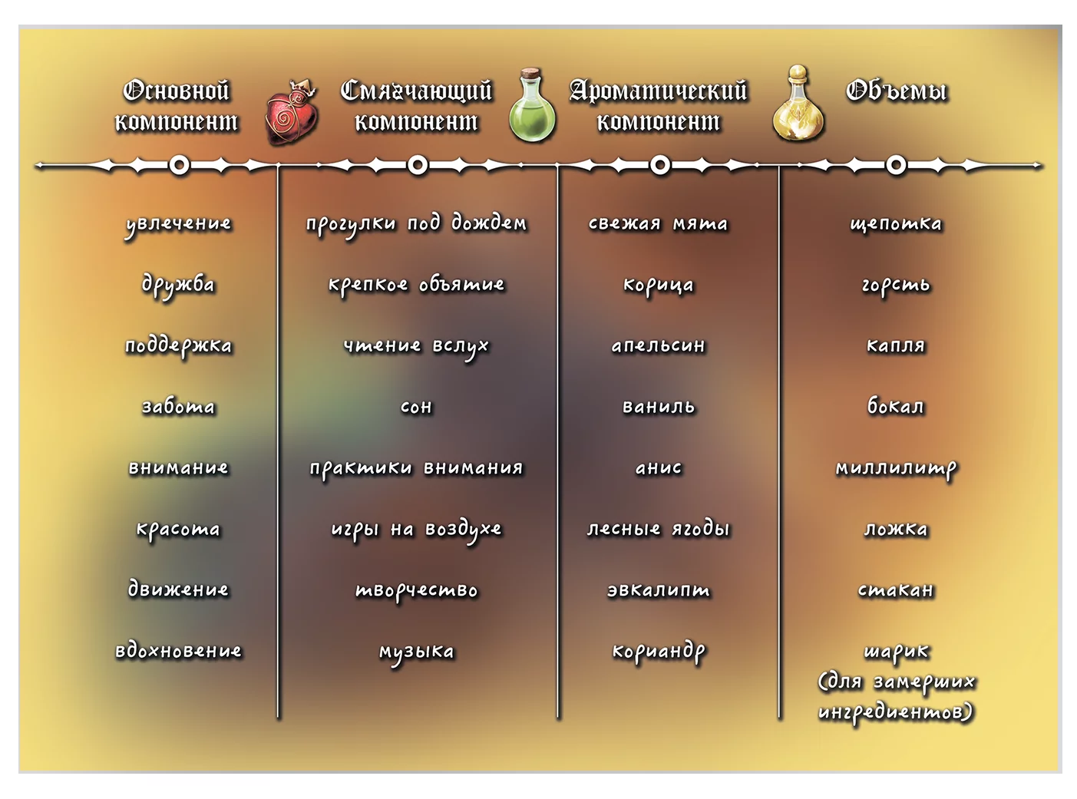
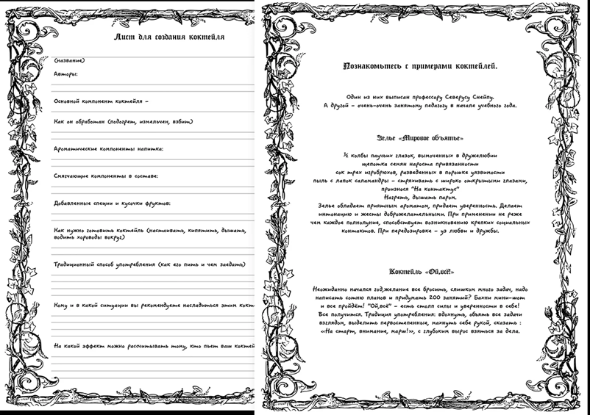
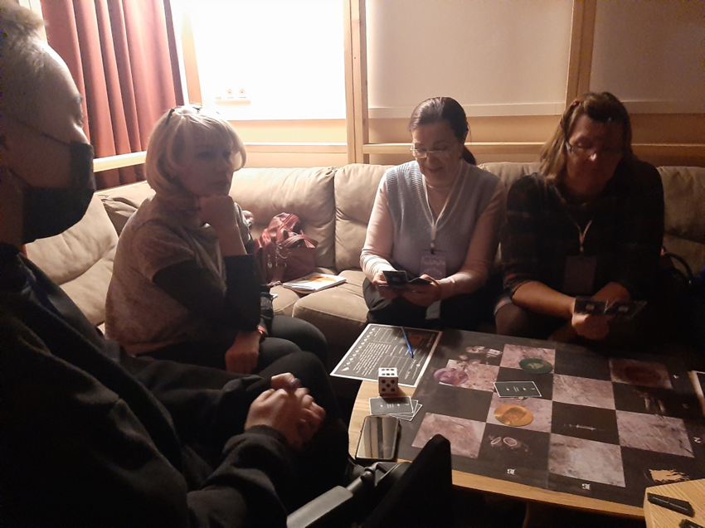
Фестиваль социально-ориентированных и психологических игр «Не PROиграй»

Slide 26
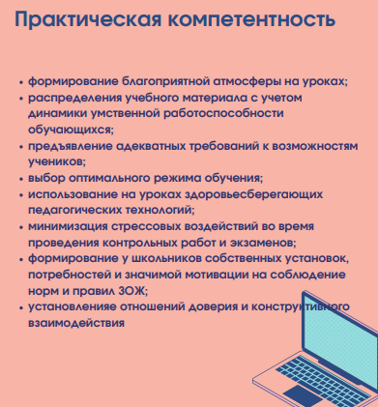
Индикаторы эффективности работы с педагогическим коллективом

Slide 28
Индикаторы эффективности работы с педагогическим коллективом

Slide 29
Направления работы с родителями

Slide 30
Удача — результат усилий
Интерес к знаниям у старшеклассников зависит прежде всего от атмосферы в школе, престижности образования среди друзей, планов самого подростка на будущее. Но есть важная область, где велика роль родителей. От нас зависит, как ребенок воспринимает причины своих успехов и неудач. Он может считать, что его успех — это случайность (например, результат хорошего настроения учителя или того, что ему попалась знакомая тема), а неудачи объяснять отсутствием таланта… И зачем стараться, если от тебя ничего не зависит?
«Очень важно показывать в общении с сыном или дочерью, что для стабильных успехов необходимы наши усилия, — говорит психолог Тамара Гордеева. — Но при этом учить ребенка гибкости: чем делать раз за разом то, что не получается, лучше поискать новую стратегию решения». Трудно признать ошибку и пойти дальше, если ребенок уверен в том, что он — невнимательный. Любой ярлык, «приставший» к подросткам, ограничивает их, мешает относиться к себе конструктивно. Говоря ребенку, что он неспособный, ленивый, мы вызываем у него беспомощность, огорчение, отчаяние; он не понимает, что ему делать. «И наоборот, когда подросток видит связь между результатом и избранной им стратегией, — продолжает Тамара Гордеева, — он начинает анализировать, что и почему он делает, с чего лучше начать в следующий раз».

Slide 31
Фильмы в работе с родителями
Письмо отца
Подарите мне минуту
... и др

Slide 32
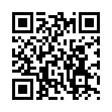
Пимахова
Александра Владимировна
методист по профилактической работе МАУ ИМЦ г. Томска
8-906-848-32-41 aleksandra.pimakhova@gmail.ru
Наша группа в Телеграм
Наша группа Вконтакте

Slide 33
Алгоритм действий педагогического коллектива в случае суицида или суицидальной попытки в школе

Slide 34
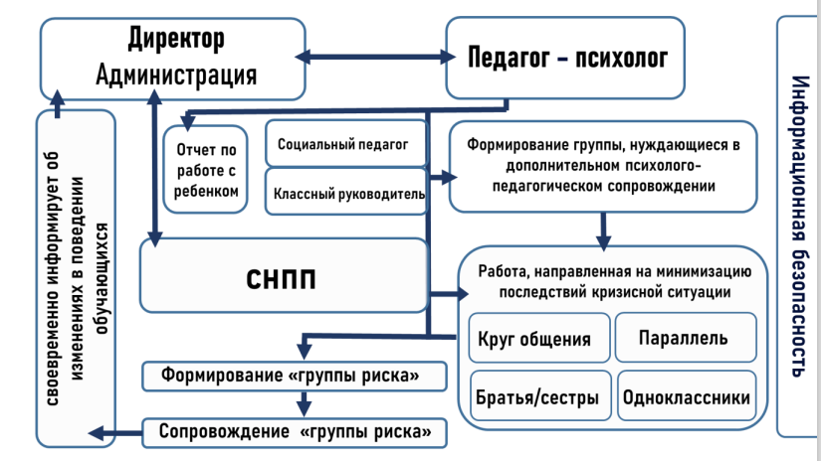
Алгоритм действий педагога-психолога в кризисной ситуации

Slide 35
Алгоритм действий психологов в образовательном учреждении в ситуации совершенного суицида
Установление контакта психолога с ответственными лицами, сбор информации, оценка ситуации.
Выявление группы риска и оказание экстренной психологической помощи
Встреча с классом, в котором произошел суицид
Психологическое консультирование родителей
5. Взаимодействие с классным руководителем, другими педагогами

Slide 36
Первичные меры реабилитации (на острой стадии - в ближайшие 48 часов)
• психологический дебрифинг ближайшего окружения суицидента (одноклассники, однокурсники, друзья, несовершеннолетние родственники и т.д.)
• индивидуальное психологическое консультирование (по запросам);
• в случае необходимости организовать медицинскую помощь (консультация психиатра, невролога, наблюдение и лечение в стационаре, направление в санаторийпрофилакторий и др.)

Slide 37
Вторичные меры реабилитации (на отсроченной стадии – от 1 до 3 месяцев)
• внесение в план воспитательной работы школы/профессиональной организации дополнительных мер по организации здоровьесберегающей среды и профилактике расширенного суицида/попытки суицида (классные часы/кураторские часы на формирование позитивного мышления, нравственных ценностей и смысла жизни, тренинги, родительские собрания;
• обеспечение занятости и досуга одноклассников, близких друзей, братьев и сестер суицидента; - профилактика деформаций психоэмоционального состояния педагогов (организация балинтовских групп, групп взаимоподдержки, проблемных мастерских и др.);
• повышение психологической культуры населения (информационно-просветительская работа, реклама российского и республиканского Телефонов доверия, использование имеющихся ресурсов социума по оказанию помощи детям и семьям, оказавшимся в кризисной ситуации).

Slide 38
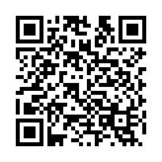
Благодарим за обратную связь

